Slide 1



Cuidar es invertir:
Evidencias del impacto económico y social de los cuidados de larga duración en España
Fernando Bermejo
Luis Huélamo
Pablo Moya
Raúl del Pozo
Universidad de Castilla - La Mancha

Slide 2







Cuidar es invertir:
Evidencias del impacto económico y social de los cuidados de larga duración en España
https://www.poctep.eu/wp-content/uploads/2026/05/Derecho-al-Cuidado_Informe-final.pdf
Fernando Bermejo
Luis Huélamo
Pablo Moya
Raúl del Pozo
Notes:
Este trabajo se enmarca dentro de un proyecto más amplio sobre Economía de los Cuidados impulsado a través del CENIE
CENIE → Centro Internacional sobre el Envejecimiento
El proyecto se está desarrollando en colaboración con varios profesores e investigadores de Universidades de España.

Slide 3
Cuidar es invertir:
Evidencias del impacto económico y social de los cuidados de larga duración en España
El planteamiento del proyecto se centra en una propuesta de actualización del Estado de bienestar en España para reforzarlo y ampliarlo ante nuevas realidades y desafíos
https://www.poctep.eu/wp-content/uploads/2026/05/Derecho-al-Cuidado_Informe-final.pdf
Fernando Bermejo
Luis Huélamo
Pablo Moya
Raúl del Pozo

Slide 4
Cuidar es invertir:
Evidencias del impacto económico y social de los cuidados de larga duración en España
El planteamiento del proyecto se centra en una propuesta de actualización del Estado de bienestar en España para reforzarlo y ampliarlo ante nuevas realidades y desafíos
El principal objetivo es identificar y detallar las políticas públicas necesarias para modernizar el Estado del Bienestar español, incorporando en su diseño aquellos instrumentos y políticas que permitan la atención efectiva del derecho al cuidado, con especial énfasis en la provisión de los cuidados de larga duración y en la evaluación de sus implicaciones económicas
https://www.poctep.eu/wp-content/uploads/2026/05/Derecho-al-Cuidado_Informe-final.pdf
Fernando Bermejo
Luis Huélamo
Pablo Moya
Raúl del Pozo

Slide 5
Cuidar es invertir:
Evidencias del impacto económico y social de los cuidados de larga duración en España
El planteamiento del proyecto se centra en una propuesta de actualización del Estado de bienestar en España para reforzarlo y ampliarlo ante nuevas realidades y desafíos
El principal objetivo es identificar y detallar las políticas públicas necesarias para modernizar el Estado del Bienestar español, incorporando en su diseño aquellos instrumentos y políticas que permitan la atención efectiva del derecho al cuidado, con especial énfasis en la provisión de los cuidados de larga duración y en la evaluación de sus implicaciones económicas
https://www.poctep.eu/wp-content/uploads/2026/05/Derecho-al-Cuidado_Informe-final.pdf
Fernando Bermejo
Luis Huélamo
Pablo Moya
Raúl del Pozo

Slide 6
Cuidar es invertir:
Evidencias del impacto económico y social de los cuidados de larga duración en España
Contenido
1. Contexto del análisis desarrollado en el proyecto
2. Modelo para la evaluación del impacto económico de los cuidados en España
3. Resultados
4. Conclusiones
Fernando Bermejo
Luis Huélamo
Pablo Moya
Raúl del Pozo

Slide 7
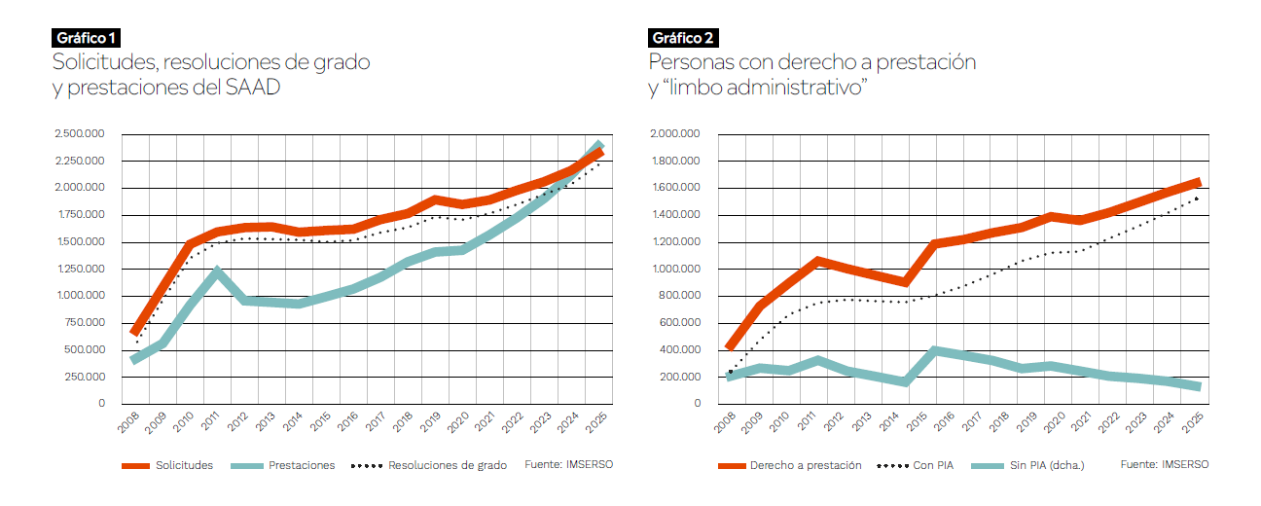
Cuidar es invertir:
Evidencias del impacto económico y social de los cuidados de larga duración en España
1
Contexto del análisis desarrollado en el proyecto
El SAAD ha experimentado un avance reciente importante (2017-2025):
las prestaciones se han duplicado y el “limbo” se ha reducido un 70%
Fernando Bermejo
Luis Huélamo
Pablo Moya
Raúl del Pozo

Slide 8
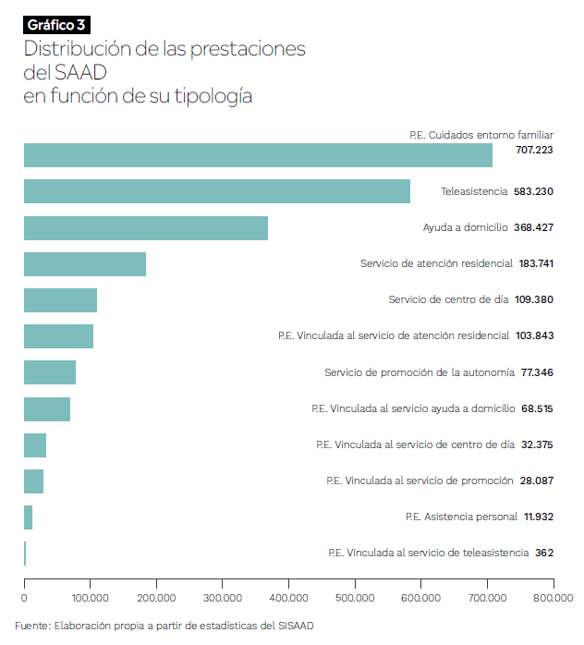
Cuidar es invertir:
Evidencias del impacto económico y social de los cuidados de larga duración en España
1
Contexto del análisis desarrollado en el proyecto
Mayoría de personas (62%) reciben una única prestación, y 36% acceden a dos prestaciones.
Fuerte sesgo hacia la PECEF (31% de las prestaciones).
Escaso desarrollo de la asistencia personal.
El 84% de las prestaciones son servicios proporcionados por las administraciones
Fernando Bermejo
Luis Huélamo
Pablo Moya
Raúl del Pozo
Notes:
PECEF - Prestación Económica para el cuidado en el Entorno Familiar
PEVS - Prestación Económica Vinculada al Servicio
PEAP - Prestación Económica de Asistencia Personal
Prestación de servicios

Slide 9
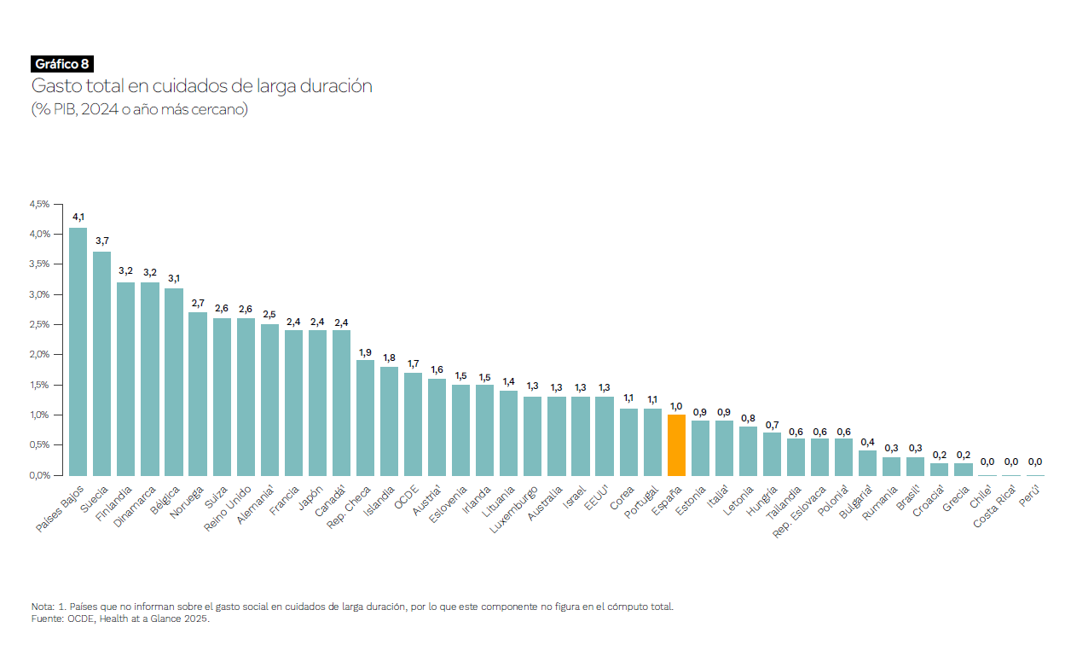
Cuidar es invertir:
Evidencias del impacto económico y social de los cuidados de larga duración en España
1
Contexto del análisis desarrollado en el proyecto
España invierte en cuidados de larga duración el 1% del PIB, cifra aún alejada del promedio de los países de la OCDE (1,7% del PIB), o de los modelos más avanzados (3-4% del PIB).
Fernando Bermejo
Luis Huélamo
Pablo Moya
Raúl del Pozo

Slide 10
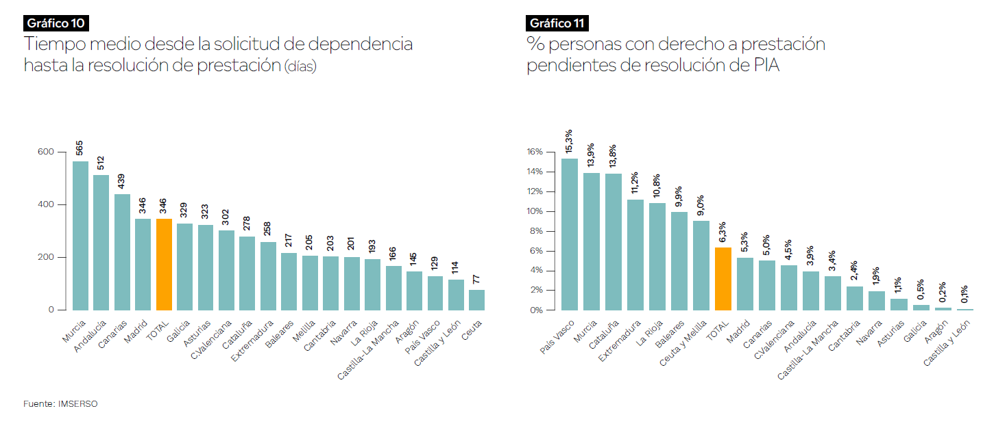
Cuidar es invertir:
Evidencias del impacto económico y social de los cuidados de larga duración en España
1
Contexto del análisis desarrollado en el proyecto
Se mantienen fuertes desigualdades territoriales
Fernando Bermejo
Luis Huélamo
Pablo Moya
Raúl del Pozo

Slide 11
Cuidar es invertir:
Evidencias del impacto económico y social de los cuidados de larga duración en España
1
Contexto del análisis desarrollado en el proyecto
Se mantienen fuertes desigualdades territoriales
Fernando Bermejo
Luis Huélamo
Pablo Moya
Raúl del Pozo
Notes:
PIA – programa individual de atención

Slide 12
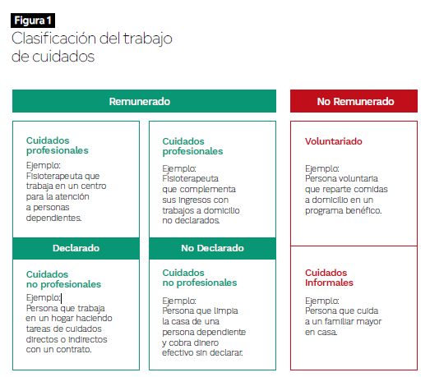
Cuidar es invertir:
Evidencias del impacto económico y social de los cuidados de larga duración en España
1
Contexto del análisis desarrollado en el proyecto
Motor creciente del empleo: 1,3 millones (6% del total).
Feminización (87%) y población migrante (30%). Edad mediana elevada (45 años).
Precariedad estructural.
Necesidad de mejorar en formación y profesionalización.
Crecimiento esperado de la demanda de empleo.
Fernando Bermejo
Luis Huélamo
Pablo Moya
Raúl del Pozo

Slide 13
Cuidar es invertir:
Evidencias del impacto económico y social de los cuidados de larga duración en España
2
Modelo para la evaluación del impacto económico de los cuidados en España
Salarios
Trabajadores
Resto de Hogares
Sectores industriales
Impuestos
Valor añadido
Administración
E.B.E.
Cotizaciones sociales
Impuestos netos s/ producción
Fernando Bermejo
Luis Huélamo
Pablo Moya
Raúl del Pozo

Slide 14
Cuidar es invertir:
Evidencias del impacto económico y social de los cuidados de larga duración en España
2
Modelo para la evaluación del impacto económico de los cuidados en España
Salarios
Trabajadores
Dependientes
Resto de Hogares
Sectores industriales
Impuestos
Valor añadido
Administración
Prestación de servicios
Servicios sociales
E.B.E.
Cotizaciones sociales
Impuestos netos s/ producción
Fernando Bermejo
Luis Huélamo
Pablo Moya
Raúl del Pozo

Slide 15
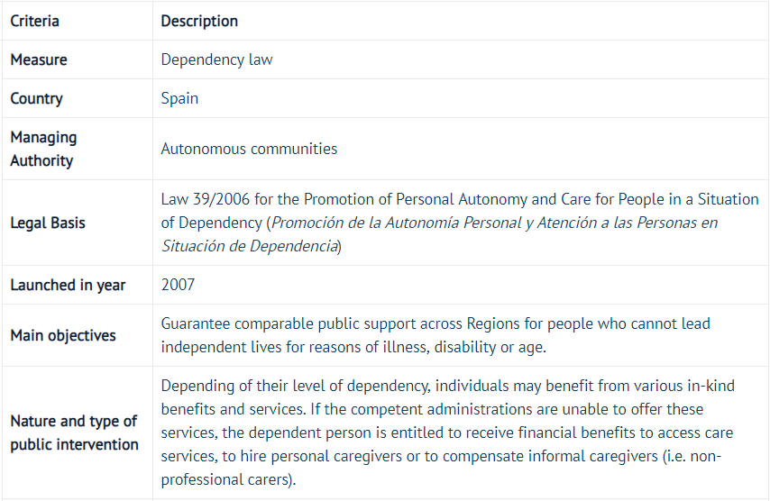
Cuidar es invertir:
Evidencias del impacto económico y social de los cuidados de larga duración en España
2
Modelo para la evaluación del impacto económico de los cuidados en España
Fernando Bermejo
Luis Huélamo
Pablo Moya
Raúl del Pozo

Slide 16
Cuidar es invertir:
Evidencias del impacto económico y social de los cuidados de larga duración en España
2
Modelo para la evaluación del impacto económico de los cuidados en España
Salarios
Trabajadores
Dependientes
Resto de Hogares
Sectores industriales
Impuestos
Valor añadido
Administración
Prestación de servicios
Servicios sociales
E.B.E.
Cotizaciones sociales
Impuestos netos s/ producción
Fernando Bermejo
Luis Huélamo
Pablo Moya
Raúl del Pozo

Slide 17
Cuidar es invertir:
Evidencias del impacto económico y social de los cuidados de larga duración en España
2
Modelo para la evaluación del impacto económico de los cuidados en España
Salarios
Trabajadores
Prestaciones económicas
Dependientes
Resto de Hogares
Sectores industriales
Impuestos
Valor añadido
Administración
Prestación de servicios
Servicios sociales
E.B.E.
Cotizaciones sociales
Impuestos netos s/ producción
Fernando Bermejo
Luis Huélamo
Pablo Moya
Raúl del Pozo

Slide 18
Cuidar es invertir:
Evidencias del impacto económico y social de los cuidados de larga duración en España
2
Modelo para la evaluación del impacto económico de los cuidados en España
Salarios
Trabajadores
Prestaciones económicas
Dependientes
Resto de Hogares
Sectores industriales
Impuestos
Valor añadido
Administración
Prestación de servicios
Servicios sociales
E.B.E.
Cotizaciones sociales
Impuestos netos s/ producción
Fernando Bermejo
Luis Huélamo
Pablo Moya
Raúl del Pozo

Slide 19
Cuidar es invertir:
Evidencias del impacto económico y social de los cuidados de larga duración en España
2
Modelo para la evaluación del impacto económico de los cuidados en España
Salarios
Trabajadores
Consumo
Prestaciones económicas
Dependientes
Resto de Hogares
Sectores industriales
Impuestos
Valor añadido
Administración
Prestación de servicios
Servicios sociales
E.B.E.
Cotizaciones sociales
Impuestos netos s/ producción
Fernando Bermejo
Luis Huélamo
Pablo Moya
Raúl del Pozo

Slide 20
Cuidar es invertir:
Evidencias del impacto económico y social de los cuidados de larga duración en España
2
Modelo para la evaluación del impacto económico de los cuidados en España
Salarios
Trabajadores
Consumo
Prestaciones económicas
Dependientes
Resto de Hogares
Sectores industriales
Impuestos
Valor añadido
Administración
Prestación de servicios
Servicios sociales
E.B.E.
Cotizaciones sociales
Impuestos netos s/ producción
Fernando Bermejo
Luis Huélamo
Pablo Moya
Raúl del Pozo

Slide 21
Cuidar es invertir:
Evidencias del impacto económico y social de los cuidados de larga duración en España
2
Modelo para la evaluación del impacto económico de los cuidados en España
Salarios
Trabajadores
Consumo
Prestaciones económicas
Dependientes
Resto de Hogares
Sectores industriales
Impuestos
Valor añadido
Administración
Prestación de servicios
Servicios sociales
E.B.E.
Cotizaciones sociales
Impuestos netos s/ producción
Fernando Bermejo
Luis Huélamo
Pablo Moya
Raúl del Pozo

Slide 22
Cuidar es invertir:
Evidencias del impacto económico y social de los cuidados de larga duración en España
2
Modelo para la evaluación del impacto económico de los cuidados en España
Shock de demanda exógeno
N1
N3
N2
Impuestos netos a la producción
Beneficio empresarial
Sectores Industriales
Remuneración a los trabajadores
Administración
Cotizaciones Sociales
Hogares
y
Empresas
Impuestos directos
Transferencias de Renta
Impuestos indirectos
Consumo del Sector Privado
Ahorro
Consumo del Sector Público
Fernando Bermejo
Luis Huélamo
Pablo Moya
Raúl del Pozo

Slide 23
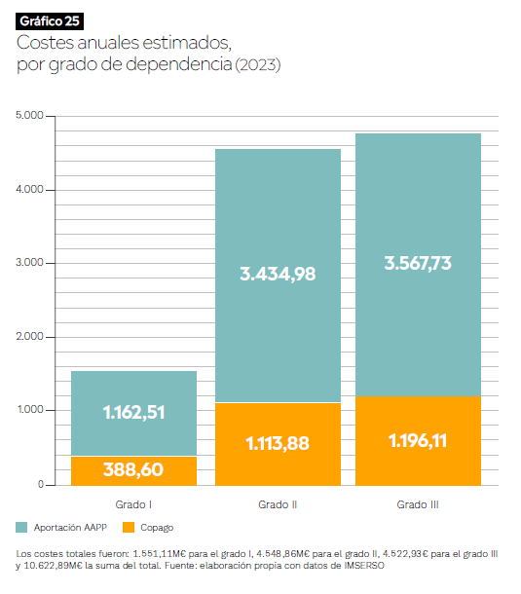
Cuidar es invertir:
Evidencias del impacto económico y social de los cuidados de larga duración en España
3
Resultados
Datos de las prestaciones públicas en dependencia (2023)
 | Copago (M€) | AAPP (M€) | Coste total (M€)
Teleasistencia | 10,61 | 63,74 | 74,36
Servicio de ayuda a domicilio | 196,96 | 1.940,43 | 2,137,39
Centros de día/noche | 237,29 | 815,64 | 1.052,94
Atención residencial | 1.361,13 | 2.886,50 | 4.247,62
PE vinculada al servicio | 443,44 | 912,81 | 1.356,25
PE por cuidado informal | 449,17 | 1.546,08 | 1.995,25
Total | 2.698,60 | 8.165,20 | 10.622,92
Fernando Bermejo
Luis Huélamo
Pablo Moya
Raúl del Pozo

Slide 24
Cuidar es invertir:
Evidencias del impacto económico y social de los cuidados de larga duración en España
3
Resultados
Datos de las prestaciones públicas en dependencia (2023)
 | Copago (M€) | AAPP (M€) | Coste total (M€)
Teleasistencia | 10,61 | 63,74 | 74,36
Servicio de ayuda a domicilio | 196,96 | 1.940,43 | 2,137,39
Centros de día/noche | 237,29 | 815,64 | 1.052,94
Atención residencial | 1.361,13 | 2.886,50 | 4.247,62
PE vinculada al servicio | 443,44 | 912,81 | 1.356,25
PE por cuidado informal | 449,17 | 1.546,08 | 1.995,25
Total | 2.698,60 | 8.165,20 | 10.622,92
Fernando Bermejo
Luis Huélamo
Pablo Moya
Raúl del Pozo

Slide 25
Cuidar es invertir:
Evidencias del impacto económico y social de los cuidados de larga duración en España
3
Resultados
Efecto económico total de las prestaciones en dependencia
Gasto total en prestaciones de dependencia
10.622,9 M€
Impuestos indirectos
Consumos intermedios
Sectores Industriales
Beneficio empresarial
Impuestos netos a la producción
Remuneración a los trabajadores
Administración
Cotizaciones Sociales
Hogares
y
Empresas
Impuestos directos
Impuestos indirectos
Consumo
Ahorro
Fernando Bermejo
Luis Huélamo
Pablo Moya
Raúl del Pozo

Slide 26
Cuidar es invertir:
Evidencias del impacto económico y social de los cuidados de larga duración en España
3
Resultados
Efecto económico total de las prestaciones en dependencia
Gasto total en prestaciones de dependencia
10.622,9 M€
Impuestos indirectos
1.275,5 M€
Consumos intermedios
Sectores Industriales
Beneficio empresarial
Impuestos netos a la producción
Remuneración a los trabajadores
Administración
Cotizaciones Sociales
Hogares
y
Empresas
Impuestos directos
Impuestos indirectos
Consumo
Ahorro
Fernando Bermejo
Luis Huélamo
Pablo Moya
Raúl del Pozo

Slide 27
Cuidar es invertir:
Evidencias del impacto económico y social de los cuidados de larga duración en España
3
Resultados
Efecto económico total de las prestaciones en dependencia
Gasto total en prestaciones de dependencia
10.622,9 M€
Impuestos indirectos
Importaciones
1.095,6 M€
1.275,5 M€
Consumos intermedios
Sectores Industriales
Beneficio empresarial
Impuestos netos a la producción
Remuneración a los trabajadores
Administración
Cotizaciones Sociales
Hogares
y
Empresas
Impuestos directos
Impuestos indirectos
Consumo
Ahorro
Fernando Bermejo
Luis Huélamo
Pablo Moya
Raúl del Pozo

Slide 28
Cuidar es invertir:
Evidencias del impacto económico y social de los cuidados de larga duración en España
3
Resultados
Efecto económico total de las prestaciones en dependencia
Gasto total en prestaciones de dependencia
10.622,9 M€
Impuestos indirectos
Importaciones
1.095,6 M€
1.275,5 M€
8.251,8 M€
Consumos intermedios
Sectores Industriales
Beneficio empresarial
Impuestos netos a la producción
Remuneración a los trabajadores
Administración
Cotizaciones Sociales
Hogares
y
Empresas
Impuestos directos
Impuestos indirectos
Consumo
Ahorro
Fernando Bermejo
Luis Huélamo
Pablo Moya
Raúl del Pozo

Slide 29
Cuidar es invertir:
Evidencias del impacto económico y social de los cuidados de larga duración en España
3
Resultados
Efecto económico total de las prestaciones en dependencia
Gasto total en prestaciones de dependencia
10.622,9 M€
Impuestos indirectos
Importaciones
1.095,6 M€
1.275,5 M€
8.251,8 M€
Consumos intermedios
Sectores Industriales
Beneficio empresarial
Impuestos netos a la producción
Remuneración a los trabajadores
22.179,8 M€
Administración
Cotizaciones Sociales
Hogares
y
Empresas
Impuestos directos
Impuestos indirectos
Consumo
Ahorro
Fernando Bermejo
Luis Huélamo
Pablo Moya
Raúl del Pozo

Slide 30
Cuidar es invertir:
Evidencias del impacto económico y social de los cuidados de larga duración en España
3
Resultados
Efecto económico total de las prestaciones en dependencia
Gasto total en prestaciones de dependencia
10.622,9 M€
Impuestos indirectos
Importaciones
1.095,6 M€
1.275,5 M€
8.251,8 M€
Consumos intermedios
Sectores Industriales
Beneficio empresarial
6.195,8 M€
Impuestos netos a la producción
Remuneración a los trabajadores
22.179,8 M€
Administración
Cotizaciones Sociales
Hogares
y
Empresas
Impuestos directos
Impuestos indirectos
Consumo
Ahorro
Fernando Bermejo
Luis Huélamo
Pablo Moya
Raúl del Pozo

Slide 31
Cuidar es invertir:
Evidencias del impacto económico y social de los cuidados de larga duración en España
3
Resultados
Efecto económico total de las prestaciones en dependencia
Gasto total en prestaciones de dependencia
10.622,9 M€
Impuestos indirectos
Importaciones
1.095,6 M€
1.275,5 M€
8.251,8 M€
Consumos intermedios
Sectores Industriales
Beneficio empresarial
6.195,8 M€
4.458,5 M€
Impuestos netos a la producción
Remuneración a los trabajadores
-331,5 M€
22.179,8 M€
7.955,5 M€
Administración
Cotizaciones Sociales
Hogares
y
Empresas
Impuestos directos
Impuestos indirectos
Consumo
Ahorro
Fernando Bermejo
Luis Huélamo
Pablo Moya
Raúl del Pozo

Slide 32
Cuidar es invertir:
Evidencias del impacto económico y social de los cuidados de larga duración en España
3
Resultados
Efecto económico total de las prestaciones en dependencia
Gasto total en prestaciones de dependencia
10.622,9 M€
Impuestos indirectos
Importaciones
1.095,6 M€
1.275,5 M€
8.251,8 M€
Consumos intermedios
Sectores Industriales
Beneficio empresarial
6.195,8 M€
4.458,5 M€
Impuestos netos a la producción
Remuneración a los trabajadores
-331,5 M€
22.179,8 M€
7.955,5 M€
Administración
Cotizaciones Sociales
Hogares
y
Empresas
2.206,9 M€
Impuestos directos
Impuestos indirectos
Consumo
Ahorro
Fernando Bermejo
Luis Huélamo
Pablo Moya
Raúl del Pozo

Slide 33
Cuidar es invertir:
Evidencias del impacto económico y social de los cuidados de larga duración en España
3
Resultados
Efecto económico total de las prestaciones en dependencia
Gasto total en prestaciones de dependencia
10.622,9 M€
Impuestos indirectos
Importaciones
1.095,6 M€
1.275,5 M€
8.251,8 M€
Consumos intermedios
Sectores Industriales
Beneficio empresarial
6.195,8 M€
4.458,5 M€
Impuestos netos a la producción
Remuneración a los trabajadores
-331,5 M€
22.179,8 M€
7.955,5 M€
Administración
Cotizaciones Sociales
Hogares
y
Empresas
2.206,9 M€
880,9 M€
Impuestos directos
Impuestos indirectos
Consumo
Ahorro
Fernando Bermejo
Luis Huélamo
Pablo Moya
Raúl del Pozo

Slide 34
Cuidar es invertir:
Evidencias del impacto económico y social de los cuidados de larga duración en España
3
Resultados
Efecto económico total de las prestaciones en dependencia
Gasto total en prestaciones de dependencia
10.622,9 M€
Impuestos indirectos
Importaciones
1.095,6 M€
1.275,5 M€
8.251,8 M€
Consumos intermedios
Sectores Industriales
Beneficio empresarial
6.195,8 M€
4.458,5 M€
Impuestos netos a la producción
Remuneración a los trabajadores
-331,5 M€
22.179,8 M€
7.955,5 M€
Administración
Cotizaciones Sociales
Hogares
y
Empresas
2.206,9 M€
880,9 M€
Impuestos directos
Impuestos indirectos
Consumo
Ahorro
5.076,8 M€
Fernando Bermejo
Luis Huélamo
Pablo Moya
Raúl del Pozo

Slide 35
Cuidar es invertir:
Evidencias del impacto económico y social de los cuidados de larga duración en España
3
Resultados
Efecto económico total de las prestaciones en dependencia
Gasto total en prestaciones de dependencia
10.622,9 M€
Impuestos indirectos
Importaciones
1.095,6 M€
1.275,5 M€
8.251,8 M€
Consumos intermedios
Sectores Industriales
Beneficio empresarial
6.195,8 M€
4.458,5 M€
Impuestos netos a la producción
Remuneración a los trabajadores
-331,5 M€
22.179,8 M€
7.955,5 M€
Administración
Cotizaciones Sociales
Hogares
y
Empresas
2.206,9 M€
880,9 M€
Impuestos directos
Impuestos indirectos
Consumo
Ahorro
Importaciones
2.755,7 M€
5.076,8 M€
Fernando Bermejo
Luis Huélamo
Pablo Moya
Raúl del Pozo

Slide 36
Cuidar es invertir:
Evidencias del impacto económico y social de los cuidados de larga duración en España
3
Resultados
Efecto económico total de las prestaciones en dependencia
Gasto total en prestaciones de dependencia
10.622,9 M€
Impuestos indirectos
Importaciones
1.095,6 M€
1.275,5 M€
8.251,8 M€
Consumos intermedios
Sectores Industriales
Beneficio empresarial
6.195,8 M€
4.458,5 M€
Impuestos netos a la producción
Remuneración a los trabajadores
-331,5 M€
22.179,8 M€
7.955,5 M€
Administración
Cotizaciones Sociales
Hogares
y
Empresas
2.206,9 M€
880,9 M€
Impuestos directos
Impuestos indirectos
1.145,9 M€
Consumo
Ahorro
Importaciones
2.755,7 M€
5.076,8 M€
Fernando Bermejo
Luis Huélamo
Pablo Moya
Raúl del Pozo

Slide 37
Cuidar es invertir:
Evidencias del impacto económico y social de los cuidados de larga duración en España
3
Resultados
Efecto económico total de las prestaciones en dependencia
Gasto total en prestaciones de dependencia
10.622,9 M€
Impuestos indirectos
Importaciones
1.095,6 M€
1.275,5 M€
8.251,8 M€
Consumos intermedios
Sectores Industriales
Beneficio empresarial
6.195,8 M€
4.458,5 M€
Impuestos netos a la producción
Remuneración a los trabajadores
-331,5 M€
22.179,8 M€
7.955,5 M€
Administración
Cotizaciones Sociales
Hogares
y
Empresas
2.206,9 M€
880,9 M€
Impuestos directos
Impuestos indirectos
1.145,9 M€
Consumo
Ahorro
Importaciones
2.755,7 M€
414,5 M€
5.076,8 M€
Fernando Bermejo
Luis Huélamo
Pablo Moya
Raúl del Pozo

Slide 38
Cuidar es invertir:
Evidencias del impacto económico y social de los cuidados de larga duración en España
3
Resultados
Efecto económico total de las prestaciones en dependencia
Gasto total en prestaciones de dependencia
10.622,9 M€
Impuestos indirectos
Importaciones
1.095,6 M€
1.275,5 M€
8.251,8 M€
Consumos intermedios
Sectores Industriales
Beneficio empresarial
6.195,8 M€
4.458,5 M€
Impuestos netos a la producción
Remuneración a los trabajadores
-331,5 M€
22.179,8 M€
7.955,5 M€
Administración
Cotizaciones Sociales
Hogares
y
Empresas
2.206,9 M€
880,9 M€
Impuestos directos
5.177,6 M€
Impuestos indirectos
1.145,9 M€
Consumo
Ahorro
Importaciones
2.755,7 M€
414,5 M€
5.076,8 M€
Fernando Bermejo
Luis Huélamo
Pablo Moya
Raúl del Pozo

Slide 39
Cuidar es invertir:
Evidencias del impacto económico y social de los cuidados de larga duración en España
3
Resultados
Efecto económico total de las prestaciones en dependencia
Gasto total en prestaciones de dependencia
10.622,9 M€
Impuestos indirectos
Importaciones
1.095,6 M€
1.275,5 M€
8.251,8 M€
Consumos intermedios
Sectores Industriales
Beneficio empresarial
6.195,8 M€
4.458,5 M€
Impuestos netos a la producción
Remuneración a los trabajadores
-331,5 M€
22.179,8 M€
7.955,5 M€
Administración
Cotizaciones Sociales
Hogares
y
Empresas
2.206,9 M€
880,9 M€
Impuestos directos
5.177,6 M€
Impuestos indirectos
48,74%
1.145,9 M€
Consumo
Ahorro
Importaciones
2.755,7 M€
414,5 M€
5.076,8 M€
Fernando Bermejo
Luis Huélamo
Pablo Moya
Raúl del Pozo

Slide 40
Cuidar es invertir:
Evidencias del impacto económico y social de los cuidados de larga duración en España
3
Resultados
Efecto económico a nivel sectorial
 |  |  | Empleo
Sector | ΔDemanda | Actividad económica | Total | Directo | Indirecto | Inducido
Agricultura, Ganadería y Pesca | 19,6 | 304,9 | 2.812 | 184 | 802 | 1.826
Energía, Captación, depuración y distribución de agua, saneamiento y reciclaje | 15,2 | 844,8 | 1.355 | 70 | 561 | 724
Industrias de alimentación, bebidas, tabaco, textil y calzado | 95,3 | 1.016,8 | 2.684 | 260 | 717 | 1.707
Manufacturas | 56,7 | 1.330,9 | 4.188 | 88 | 1.441 | 2.658
Construcción | 11,9 | 1.338,2 | 8.963 | 80 | 1.621 | 7.262
Comercio, venta y servicios relativos a vehículos | 246,2 | 2.041,2 | 23.542 | 3.033 | 7.134 | 13.375
Transporte | 38,0 | 858,7 | 5.196 | 250 | 1.984 | 2.961
Alojamiento y restauración | 220,6 | 1.438,0 | 11.867 | 1.820 | 604 | 9.443
Correos, información y telecomunicaciones | 39,3 | 547,5 | 1.778 | 85 | 951 | 742
Intermediación financiera y seguros | 74,3 | 874,2 | 2.560 | 203 | 825 | 1.533
Actividades inmobiliarias | 290,4 | 1.555,6 | 1.776 | 113 | 545 | 1.118
Actividades profesionales e I+D | 19,7 | 1.386,3 | 15.969 | 100 | 9.328 | 6.541
Administraciones Públicas, Defensa y Educación | 53,2 | 434,0 | 5.812 | 712 | 1.741 | 3.358
Sanidad y Servicios Sociales | 6.969,0 | 7.496,0 | 167.325 | 160.153 | 3.033 | 4.140
Act. culturales, asociativas y de ocio, Servicios de mantenimiento, personales y domésticos | 102,3 | 712,8 | 13.125 | 2.449 | 2.677 | 7.999
Total | 8.251,8 | 22.179,8 | 268.951 | 169.600 | 33.963 | 65.388
Fernando Bermejo
Luis Huélamo
Pablo Moya
Raúl del Pozo

Slide 41
Cuidar es invertir:
Evidencias del impacto económico y social de los cuidados de larga duración en España
3
Resultados
Efecto económico a nivel sectorial
 |  |  | Empleo
Sector | ΔDemanda | Actividad económica | Total | Directo | Indirecto | Inducido
Agricultura, Ganadería y Pesca | 19,6 | 304,9 | 2.812 | 184 | 802 | 1.826
Energía, Captación, depuración y distribución de agua, saneamiento y reciclaje | 15,2 | 844,8 | 1.355 | 70 | 561 | 724
Industrias de alimentación, bebidas, tabaco, textil y calzado | 95,3 | 1.016,8 | 2.684 | 260 | 717 | 1.707
Manufacturas | 56,7 | 1.330,9 | 4.188 | 88 | 1.441 | 2.658
Construcción | 11,9 | 1.338,2 | 8.963 | 80 | 1.621 | 7.262
Comercio, venta y servicios relativos a vehículos | 246,2 | 2.041,2 | 23.542 | 3.033 | 7.134 | 13.375
Transporte | 38,0 | 858,7 | 5.196 | 250 | 1.984 | 2.961
Alojamiento y restauración | 220,6 | 1.438,0 | 11.867 | 1.820 | 604 | 9.443
Correos, información y telecomunicaciones | 39,3 | 547,5 | 1.778 | 85 | 951 | 742
Intermediación financiera y seguros | 74,3 | 874,2 | 2.560 | 203 | 825 | 1.533
Actividades inmobiliarias | 290,4 | 1.555,6 | 1.776 | 113 | 545 | 1.118
Actividades profesionales e I+D | 19,7 | 1.386,3 | 15.969 | 100 | 9.328 | 6.541
Administraciones Públicas, Defensa y Educación | 53,2 | 434,0 | 5.812 | 712 | 1.741 | 3.358
Sanidad y Servicios Sociales | 6.969,0 | 7.496,0 | 167.325 | 160.153 | 3.033 | 4.140
Act. culturales, asociativas y de ocio, Servicios de mantenimiento, personales y domésticos | 102,3 | 712,8 | 13.125 | 2.449 | 2.677 | 7.999
Total | 8.251,8 | 22.179,8 | 268.951 | 169.600 | 33.963 | 65.388
Fernando Bermejo
Luis Huélamo
Pablo Moya
Raúl del Pozo

Slide 42
Cuidar es invertir:
Evidencias del impacto económico y social de los cuidados de larga duración en España
4
Conclusiones
Gasto público en dependencia
x_{dep}
directo + indirecto + inducido
l_{dep}
v_{dep}
Fernando Bermejo
Luis Huélamo
Pablo Moya
Raúl del Pozo

Slide 43
Cuidar es invertir:
Evidencias del impacto económico y social de los cuidados de larga duración en España
4
Conclusiones
Gasto público en dependencia
x_{dep}
directo + indirecto + inducido
l_{dep}
v_{dep}
Salarios
Cotizaciones sociales
EBE
Otros impuestos netos s/producción
Fernando Bermejo
Luis Huélamo
Pablo Moya
Raúl del Pozo

Slide 44
Cuidar es invertir:
Evidencias del impacto económico y social de los cuidados de larga duración en España
4
Conclusiones
Gasto público en dependencia
x_{dep}
directo + indirecto + inducido
l_{dep}
v_{dep}
Salarios
IRPF
Cotizaciones sociales
EBE
IS
Otros impuestos netos s/producción
Fernando Bermejo
Luis Huélamo
Pablo Moya
Raúl del Pozo

Slide 45
Cuidar es invertir:
Evidencias del impacto económico y social de los cuidados de larga duración en España
4
Conclusiones
Gasto público en dependencia
Impuestos indirectos s/productos
x_{dep}
directo + indirecto + inducido
l_{dep}
v_{dep}
Salarios
IRPF
Cotizaciones sociales
EBE
IS
Otros impuestos netos s/producción
Fernando Bermejo
Luis Huélamo
Pablo Moya
Raúl del Pozo

Slide 46
Cuidar es invertir:
Evidencias del impacto económico y social de los cuidados de larga duración en España
4
Conclusiones
Retorno Fiscal
Gasto público en dependencia
Impuestos indirectos s/productos
x_{dep}
directo + indirecto + inducido
l_{dep}
v_{dep}
Salarios
IRPF
Cotizaciones sociales
EBE
IS
Otros impuestos netos s/producción
Fernando Bermejo
Luis Huélamo
Pablo Moya
Raúl del Pozo

Slide 47
Cuidar es invertir:
Evidencias del impacto económico y social de los cuidados de larga duración en España
4
Conclusiones
El sistema de cuidados de larga duración produce un impacto considerable en la economía española no solo por la incuestionable mejora en el bienestar colectivo que han conseguido, sino por su importante contribución al crecimiento económico
Escenario base: estimación de las prestaciones del SAAD y su coste económico en 2023: 10.623 millones € (0,7% PIB).
Fernando Bermejo
Luis Huélamo
Pablo Moya
Raúl del Pozo

Slide 48
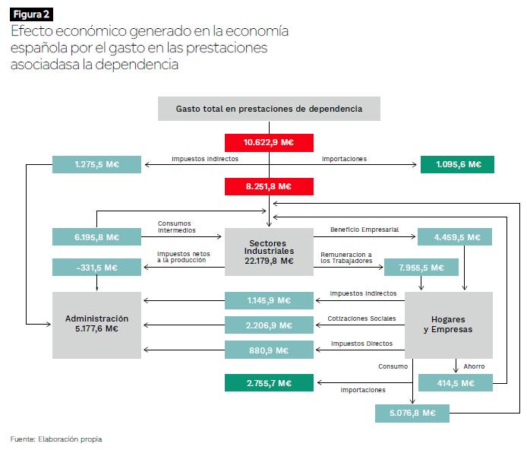
Cuidar es invertir:
Evidencias del impacto económico y social de los cuidados de larga duración en España
4
Conclusiones
Por cada euro invertido, el PIB aumenta en 1,6 (“multiplicador”): 10.623 millones de inversión → 17.260 millones de PIB.
Por cada euro invertido, las administraciones públicas ingresan 49 céntimos: “esfuerzo fiscal neto” → 5.445 millones.
Sanidad y servicios sociales (34%), construcción e inmobiliario (13%), comercio (9%).
Fernando Bermejo
Luis Huélamo
Pablo Moya
Raúl del Pozo

Slide 49
Cuidar es invertir:
Evidencias del impacto económico y social de los cuidados de larga duración en España
Esta presentación es parte del proyecto de investigación SBPLY/24/180225/000009, financiado por la UE a través del FEDER y por la JCCM a través del INNOCAM”.
Muchas gracias por su atención
Fernando Bermejo
Luis Huélamo
Pablo Moya
Raúl del Pozo

Slide 50
Cuidar es invertir:
Evidencias del impacto económico y social de los cuidados de larga duración en España
Fernando Bermejo
Luis Huélamo
Pablo Moya
Raúl del Pozo
Universidad de Castilla - La Mancha

